Slide 1
Kviklån
En del af et samlet privatøkonomiforløb

Slide 2
Hvad er kviklån?
Kviklån – at handle hurtigt
Et forbrugslån på et mindre beløb
En nem og hurtig låneform, de fleste med en betænkningstid på 48 timer
En lån med kort løbetid
Der stilles ikke sikkerhed for lånet
Maksimalt have en ÅOP (årlig omkostning i procent) på 35%
Den samlede betaling må maksimalt være det dobbelte af det lånte beløb
Lånet optages hos andre låneformidler end pengeinstitutter
Kviklån, eller sms-lån koster dig tit mere end andre forbrugslån, hvis du ikke kan overholde den korte løbetid for lånet.

Slide 3
Dialogspørgsmål – 1
Kunne du overveje at ansøge om et kviklån?

Slide 4
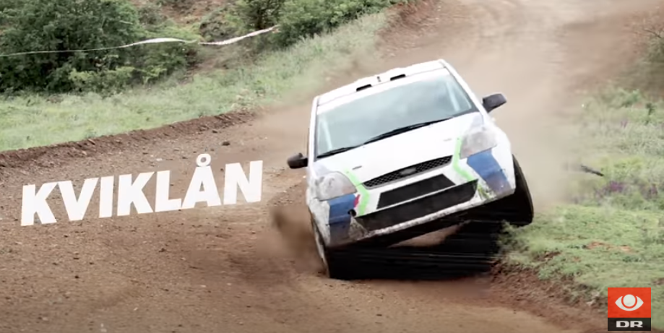
Kviklån – det du skal holde øje med
Udgivet af: www.dr.dk
Denne video er optaget før loven om ÅOP-loftet blev indført.
Den 1. Juli 2020 lov om ÅOP-loft, på højst 35% for lån. Omkostningsloft, så der højst må betales dobbelt så meget som det lånte beløb. Eksempelvis, hvis der er lånt 5.000 kr., så må den samlede omkostning (betaling) højst være på 10.000 kr.
Notes:
Videoen er udarbejdet af DR: https://www.youtube.com/watch?v=mN38q8ZCIrM
Vær opmærksom på, at denne video er optaget før loven om ÅOP-loftet blev indført. Derfor skal der tilføjes at ÅOP højst må være 35% på kviklån og at der højst må betales dobbelt så meget som det lånte beløb. Eksempelvis, hvis der er lånt 5.000 kr., så må den samlede betaling i alt højst være på 10.000 kr.

Slide 5
Dialogspørgsmål – 2
En af dine venner har ansøgt om et kviklån, hvad vil du sige?

Slide 6
Kviklån
Udgivet af: www.raadtilpenge.dk
Notes:
Videoen er udarbejdet af Råd til penge, se mere på: https://www.raadtilpenge.dk/
Videoen: https://www.youtube.com/watch?v=ekKk9YRdr4Q

Slide 7
Kviklån – online penge
Udgivet af: www.mikonomi.dk, som sammenligner lånetilbud
Notes:
Videoen er udarbejdet af Mikonomi, som sammenligner lånetilbud, se mere om kviklån på deres hjemmeside: https://www.mikonomi.dk/penge/kviklaan
Videoen: https://youtu.be/LJYXF9fFZDY

Slide 8
Dialogspørgsmål – 3
Hvad vil du overveje inden du ansøger om et kviklån?

Slide 9
Samlede kreditomkostninger
Begrebet og beregning af samlede kreditomkostninger
Kreditomkostninger for lånet
Eksempel med beregninger
Låneeksempel
Lånebeløb |  | 5.000 kr.
Rente (månedlig) |  | 2%
Etableringsgebyr |  | 200 kr.
Løbetid |  | 6 mdr
Samlet tilbagebetaling
Det lånte beløb | 5.000
Gebyrer i lånets løbetid | 200
Rentebetaling i 6 måneder | 5.200 ∙ 0,02 ∙ 6 = 624
I alt samlet betaling | 5.000+200+624 | 5.824 kr.
Skal oplyses ved låne optagelsen – lovkrav, ses her
Kreditomkostningerne må højst være det dobbelte af det lånte pengebeløb.
Det beløb, du betaler for at låne pengene
Renter og gebyrer til etablering af lånet
Sørg for også at sammenligne lån med den samlede tilbagebetaling

Slide 10
Hvad er ÅOP ?
Betyder de årlige omkostninger i procent
Lov og regler om ÅOP
Eksempel med ÅOP
Låneeksempel | Lån 1 | Lån 2 | Lån 2
Lånebeløb | 10.000 kr. | 10.000 kr. | 10.000 kr.
Rente p.a. (årligt) | 9% | 24% | 6%
Etableringsgebyr eller stiftelsesomk | 2.000 kr. | 800 kr. | 2.000 kr.
Antal årlige renteberegninger | 4 | 12 | 4
Løbetid ialt | 36 mdr. | 36 mdr. | 36 mdr.
ÅOP | 16,73% | 34,30% | 20,36%
ÅOP er kompliceret at beregne, brug dette GoogleSheets til dine beregninger.
ÅOP skal oplyses ved lånoptagelsen
Anvendes til sammenligning af lån, populært tales det om at ÅOP er prisen for lånet. Det kræver, at lånene har samme løbetid
Sammenlign også det samlede tilbagebetalings beløb
ÅOP-beregningen tager højde for:
Renten, som er oplyst på lånet
Antal gange der beregnes rente på lånet –årligt
Eksempel: Et lån med månedlige renter, beregnes renter 12 gange årligt – lån med flere renteberegninger er ofte dyrest
ÅOP må højst være på 35%
Lov indført 1. juli 2020

Slide 11
Dialogspørgsmål – 4
Hvad vil du være opmærksom på, når du skal låne penge?

Slide 12
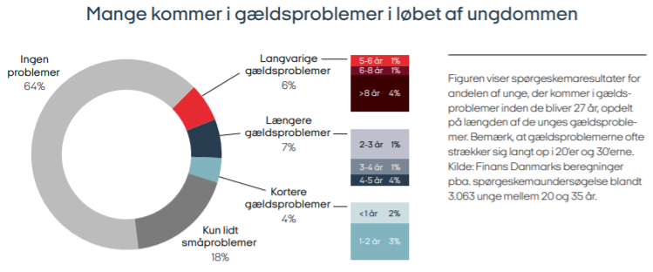
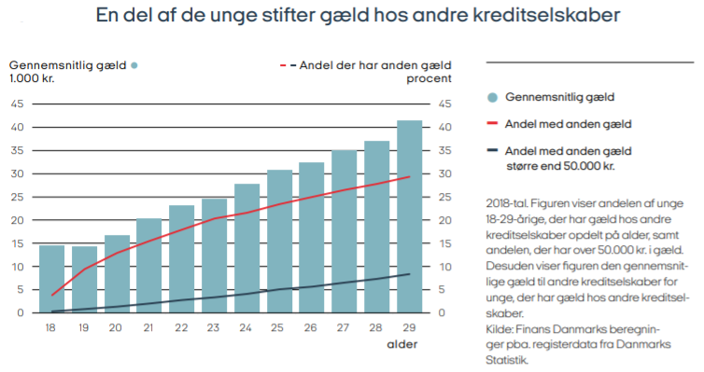
Large image
Statistik
Hentet fra rapporten: ”Unge, gæld, forbrug og opsparing” udgivet af Finans Danmark, se hele rapporten her

Slide 13
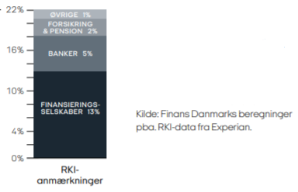
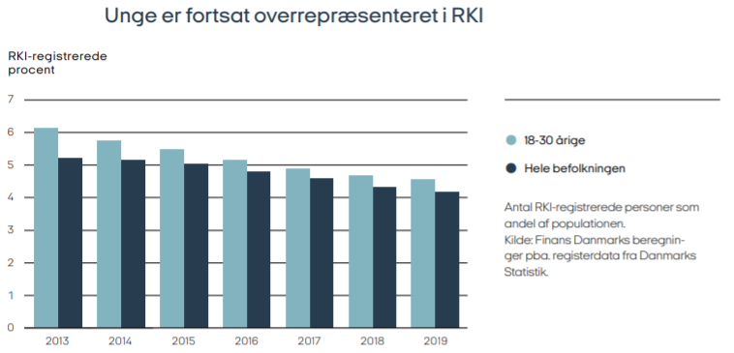
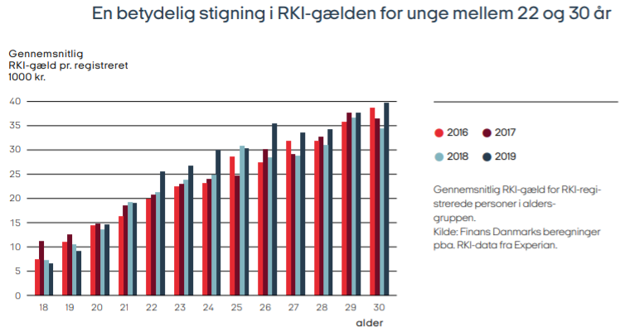
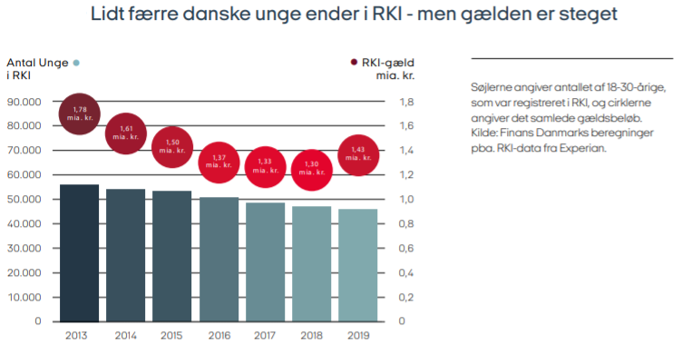
Large image
Statistik
Hentet fra rapporten: ”Unge, gæld, forbrug og opsparing” udgivet af Finans Danmark, se hele rapporten her

Slide 14
Dialogspørgsmål – 5
Kan du genkende dig selv og/eller dine venner i statistikken?

Slide 15
Kviklån – Spørgsmål til gruppearbejde
I grupper skal i arbejde med spørgsmålene og lave en videofremlæggelse for klassen

Slide 16
Videofremlæggelse
Videofremlæggelse
Arbejdsspørgsmål til kviklån
Hvorfor kan der være brug for et hurtigt lån?
Find 3 forskellige tilbud på kviklån på nettet og sammenlign med samlede kreditomkostninger og ÅOP – brug evt. regneark til kontrol af ÅOP.
Hvilket af de 3 lån vil I vælge?
Hvilke andre løsninger kan der være?
Se statistikken og forklar hvorfor I tror, at unge helst bruger kviklån fremfor banklån
Med baggrund i jeres drøftelser skal I lave en video om kviklån, se boksen.
I skal lave en nyhed, som videofremlæggelse om kviklån med udgangspunkt i nyhedskriterierne, se eventuelt denne video.
Videoen skal have en varighed på 1-2 min.

